Slide 1


SOUTENANCE DE FIN D'ETUDES - JUIN 2026
INUBIL VERIFY
Plateforme Blockchain de Certification et d'Authentification de Diplomes
Douala, Cameroun
TCHENTCHEU JIAGAM FLANC BEL
NGANGUE TSAFACK BELVIE SCINDIE
Developpeur Backend
Developpeuse Frontend & Maquettes
NestJS - PostgreSQL - Blockchain Polygon
React - UI/UX - Stich
Sous l’encadrement académique de:
Mr HENDRIGUE NKOLO
Pr KHALIFA DJEMAL
Notes:
Bonjour a tous. Je suis TCHENTCHEU JIAGAM FLANC BEL et voici NGANGUE TSAFACK BELVIE SCINDIE. Nous vous presentons INUBIL Verify, notre projet de fin d'etudes developpe pour ISTAMA INUBIL. INUBIL Verify est une plateforme web qui permet d'emettre des diplomes certifies sur la blockchain et de les verifier en quelques secondes, depuis n'importe ou dans le monde. Je vais vous presenter la partie backend et architecture, puis NGANGUE vous montrera le frontend lors de la demonstration.

Slide 2








Plan de la presentation
01
Commanditaire
06
Fonctionnalites
INUBIL - contexte et enjeux
Emission, verification, securite
02
Problématique & Objectifs du projet
07
Infrastructure
Verification de diplomes : un processus sans solution
Docker, Cloudflare R2, Polygon Amoy
03
Solution
08
Planification
INUBIL Verify en un coup d'oeil
GANTT, avancement
04
Architecture
09
Demo & Bilan
Comment les composants s'articulent
Resultats, defis, perspectives
05
Stack technologique
Choix techniques et justifications
2 / 24
Notes:
Notre presentation se deroulera en 7 parties. Nous commencerons par le probleme concret que nous avons identifie au Cameroun, puis nous presenterons notre solution, l'architecture, les choix technologiques, les fonctionnalites cles, l'infrastructure de deploiement, et nous terminerons par une demonstration en direct et un bilan du projet. Comptez environ 25 a 30 minutes.

Slide 3






02 - COMMANDITAIRE
Présentation du Maitre d'Ouvrage : INUBIL
Qui est INUBIL ? : Institut Universitaire Bilingue du Littoral
Fiche d’identite
Localisation : Bonamoussadi, Douala (Cameroun)
Création : 2006 Arrêté ministériel N°06/0119/MINESUP(Anciennement ISTAMA)
Filières : Génie Informatique, Génie Civil, Génie des Télécommunications, Génie Industriel, Génie Mécanique….
3 / 24
Notes:
INUBIL, notre commanditaire, c'est l'Institut Universitaire Bilingue du Littoral. Cree en 2006 sous l'arrete ministeriel N 06/0119/MINESUP, anciennement connu sous le nom ISTAMA, INUBIL est situe a Bonamoussadi, a Douala. L'universite propose des filieres en genie informatique, genie civil, telecommunications, genie industriel et genie mecanique. C'est dans ce contexte que le projet INUBIL Verify a ete commande : INUBIL avait besoin d'une solution moderne pour emettre et certifier ses diplomes de facon securisee et verifiable par n'importe quelle institution dans le monde. Nous sommes donc a la fois les developpeurs du projet et les etudiants de l'etablissement commanditaire, ce qui nous a donne un acces direct aux besoins reels du terrain.

Slide 4







03 - PROBLÉMATIQUE & OBJECTIFS DU PROJET
Verifier un diplome aujourd'hui : un processus long, manuel et sans tracabilite
Recrutement
Admission universitaire
Bourse d'etudes
Un employeur veut confirmer le diplome d'un candidat
Une universite verifie le niveau d'un etudiant qui postule en master
Un organisme examine le parcours academique avant attribution
Demande de visa
Ordre professionnel
Concours & Fonct. pub.
Une ambassade controle les diplomes d'un candidant a l'immigration
Medecin, ingenieur, avocat : l'ordre verifie le diplome avant toute admission
Les jurys et commissions verifient les titres des candidats
Dans tous ces cas, le processus est identique :
Appel telephonique au secretariat - qui peut ne pas repondre
Courrier physique - plusieurs semaines d'attente
Aucun systeme de verification en ligne disponible
4/ 24
Aucune tracabilite : on ne sait pas qui a verifie quoi, ni quand
Notes:
La problematique est plus large que la simple fraude a l'embauche. La verification de diplome concerne de nombreux contextes : le recrutement, l'admission en master ou en doctorat, les bourses d'etudes, les demandes de visa, les ordres professionnels comme les medecins ou les ingenieurs, et les concours de la fonction publique. Dans tous ces cas, le probleme est le meme : le processus est manuel, lent, et sans tracabilite. On appelle le secretariat de l'universite — qui peut ne pas repondre. On envoie un courrier — qui prend plusieurs semaines. Et a la fin, on n'a aucune preuve horodatee de la verification effectuee.

Slide 5
03 - PROBLÉMATIQUE & OBJECTIFS DU PROJET
Pourquoi INUBIL Verify ? Les objectifs qui guident le projet
Permettre l’émission des diplômes numériques sécurisés
Permettre aux employeurs et autres institutions de vérifier un diplôme en temps réel
Garantir l'infalsifiabilité des diplômes émis
Fournir aux étudiants un accès autonome à leurs diplômes
Offrir à l'administration un tableau de bord de gestion complet
Assurer la pérennité des diplômes au-delà de la durée de vie des serveurs
5 / 24
Notes:
Ces six objectifs sont la reponse directe aux problemes identifies a la slide precedente. Premier objectif : permettre une verification en temps reel. Aujourd'hui ca prend des semaines, demain ca doit prendre quelques secondes. Deuxieme et troisieme objectifs : l'emission et l'infalsifiabilite. Emettre un diplome numerique ne suffit pas - il faut garantir que personne ne peut le modifier apres emission. C'est exactement ce que la blockchain apporte : une empreinte immuable. Quatrieme objectif : l'acces autonome pour les etudiants. Ils doivent pouvoir telecharger et partager leur diplome sans passer par l'administration a chaque fois. Cinquieme objectif : un tableau de bord pour l'administration. La direction d'INUBIL a besoin de visibilite sur tous les diplomes emis, valides, rejetes ou revoques. Sixieme objectif, le plus souvent oublie : la perennite. Si nos serveurs tombent dans dix ans, la preuve doit rester. C'est le role de la blockchain - stocker cette preuve de facon permanente et independante de notre infrastructure.

Slide 6


03 - SOLUTION
INUBIL Verify - La solution
Une plateforme web qui permet a ISTAMA INUBIL d'emettre des diplomes certifies sur la blockchain Polygon, et a n'importe qui dans le monde de verifier leur authenticite en quelques secondes - sans appel, sans courrier.
Emission securisee
Certification blockchain
Verification instantanee
Workflow multi-roles : agent de saisie → directeur → ancrage blockchain
Chaque diplome est enregistre sur Polygon - immuable et verifiable publiquement
3 methodes : scan QR code, hash SHA-256, ou upload du fichier PDF
6 / 24
Notes:
Notre reponse a ce probleme est INUBIL Verify. L'idee centrale est simple : quand un diplome est valide par le directeur, son empreinte numerique est immediatement ancree sur la blockchain Polygon. A partir de ce moment, n'importe qui — recruteur, institution partenaire, ambassade — peut verifier son authenticite en quelques secondes, depuis n'importe ou, sans avoir besoin de contacter l'universite. La plateforme repose sur 3 piliers : une emission securisee avec separation des roles, une certification blockchain immuable, et une verification publique instantanee.

Slide 7



04 - ARCHITECTURE
Architecture du systeme
FRONTEND
BACKEND - NestJS API REST
->
React + Vite Dashboard Admin - Espace Etudiant Verification Publique
Auth JWT - RBAC Granulaire Gestion Diplomes - Multi-tenant Swagger OpenAPI
v
v
v
PostgreSQL
Cloudflare R2
Polygon
Base de donnees Prisma ORM Soft delete
Stockage PDF Presigned URL 10 GB gratuit
Blockchain Amoy Testnet Smart Contract
Docker Compose - Orchestration locale (backend - frontend - PostgreSQL - pgAdmin)
Variables d'env via .env - Volumes persistants - Hot-reload en developpement
7 / 24
Notes:
L'architecture repose sur 3 couches. Un frontend Angular pour les interfaces utilisateurs, qui n'est pas encore developpe. Un backend NestJS qui est le coeur du systeme — il gere toute la logique metier. Et 3 services externes : PostgreSQL pour les donnees, Cloudflare R2 pour les PDFs, et Polygon pour la blockchain. Tout est orchestre avec Docker Compose, ce qui garantit que l'environnement est identique en developpement et en production.

Slide 8







05 — STACK
Technologies choisies - et pourquoi
NestJS + TypeScript
React + Vite
Architecture modulaire, typage strict. Le compilateur detecte les bugs avant l'execution.
Framework moderne et léger pour SPA performantes. Rendu rapide, composants réutilisables, hot-reload instantané.
PostgreSQL 16
Prisma ORM
Transactions ACID, UUID natifs, soft-delete. La coherence des diplomes est garantie par la base.
Schema type, migrations versionnees. Aucune requete SQL manuelle = aucune injection.
Polygon (Blockchain)
Cloudflare R2
Reseau EVM, frais quasi-nuls. Chaque diplome valide est ancre de facon immuable.
10 GB gratuits, 0 frais d'egress. API S3-compatible : migration vers AWS = 0 ligne de code.
Docker Compose
JWT (Auth stateless)
Meme environnement dev et production. Zero surprise lors du deploiement.
Access token 15 min + refresh 7 jours. Sessions hachees SHA-256, jamais en clair.
8 / 24
Notes:
Chaque choix technologique a une raison precise. NestJS pour sa structure modulaire qui force la separation des responsabilites. PostgreSQL pour sa robustesse et ses garanties ACID. Polygon pour ses couts quasi-nuls par rapport a Ethereum mainnet. Cloudflare R2 pour le stockage des PDFs — gratuit jusqu'a 10 gigaoctets et compatible avec l'API AWS S3, ce qui rend la migration triviale en production. Et Docker pour que l'environnement soit identique du developpement a la production.

Slide 9

06 - FONCTIONNALITES
Workflow d'emission d'un diplome
01
02
03
04
05
Saisie (Agent)
Upload PDF (Agent)
Validation (Directeur)
Blockchain (Auto)
Verifiable (Public)
->
->
->
->
Creation du brouillon : infos etudiant, type de diplome
Depot du PDF Calcul hash SHA-256 Stockage R2
Verification Approbation Statut -> actif
Enregistrement Polygon Tx confirmee
Lien unique QR code Verification
Role : Agent de saisie
Role : Agent de saisie
Role : Directeur
Systeme automatique
Acces public
Points cles de securite
Detection de doublons par hash SHA-256 : impossible d'importer deux fois le meme PDF
Validation (etape 3) bloquee si aucun PDF n'a ete uploade au prealable
Revocation propagee on-chain : meme si la base de donnees est compromise
9 / 24
Notes:
Voici comment un diplome est emis dans INUBIL Verify. L'agent de saisie cree le dossier et uploade le PDF du diplome. Le systeme calcule automatiquement le hash SHA-256 du fichier — une empreinte numerique unique. Le directeur examine et valide le dossier. C'est ce moment qui declenche l'ancrage blockchain. La separation entre agent et directeur est un controle qualite voulu : aucune personne seule ne peut emettre un diplome sans verification. Si le meme PDF est uploade deux fois, le systeme le detecte et refuse.

Slide 10


06 - SECURITE
Securite - Architecture en couches
Couche 1 - Reseau
Helmet (headers HTTP) - CORS strict - Rate limiting (Throttler) - HTTPS
Couche 2 - Auth
JWT 15 min - Refresh token 7j - Sessions hachees SHA-256 - Blocage 5 tentatives / 15 min
Couche 3 - RBAC
25 permissions granulaires - Guards NestJS - Verification par endpoint
Couche 4 - Multi-tenant
Isolation totale par universite - ForbiddenException cross-tenant - Super admin = seul a tout voir
Couche 5 - Données
Soft delete - Audit trail complet - bcrypt salt=12 - Jamais de secrets en clair
10 / 24
Notes:
La securite est construite en 5 couches independantes, selon le principe de defense en profondeur. Si une couche est contournee, les suivantes protegent toujours. La couche la plus importante pour ce projet est la couche 4 : l'isolation multi-tenant. Chaque universite ne peut voir que ses propres donnees. Cette isolation est verifiee sur chaque requete, pas seulement au moment de la connexion. La couche 5 garantit que toutes les actions sont auditees : on sait qui a fait quoi et quand.

Slide 11

06 - BLOCKCHAIN
Integration blockchain Polygon
Comment ca fonctionne
Contrat deploye
Diplome valide en base
Reseau :
Polygon Amoy Testnet
Contrat :
0x75a23a...1315E
|
Langage :
Solidity 0.8.20
BlockchainService appelle le contrat
Lib :
OpenZeppelin Ownable
|
Transaction signee avec cle privee
Fonction :
enregistrerDiplome()
|
revoquerDiplome()
Confirmee sur Polygon Amoy
verifierDiplome()
|
tx_hash sauvegarde en base
Pattern :
Fire & forget
|
=> ne bloque pas l'API
Verifiable sur PolygonScan
Preuve :
PolygonScan public
11/ 24
Notes:
L'integration blockchain fonctionne de facon transparente pour l'utilisateur. Quand le directeur valide un diplome, le backend appelle notre contrat intelligent deploye sur Polygon. Ce contrat stocke le hash SHA-256 du diplome et l'identifiant de l'universite. Le pattern utilise est 'fire and forget' : l'API repond immediatement au directeur sans attendre la confirmation blockchain, qui arrive quelques secondes plus tard. Cette transaction est publique et immuable. Si la plateforme disparaissait demain, la preuve resterait sur la blockchain pour toujours.

Slide 12

06 - VERIFICATION
Verification publique - 3 methodes
QR Code / Lien unique
Hash SHA-256
Upload PDF
GET /verify/{INUB-YYYY-XXXX}
POST /verify/hash
POST /verify/upload
Scan du QR code imprime sur le diplome physique. Resultat instantane. 30 req/min par IP.
Soumettre directement le hash du fichier. Pour les integrateurs techniques. 10 req/min.
Uploader le fichier PDF. Le serveur calcule le hash et compare. Preuve cryptographique. 5 req/min.
Resultats possibles :
AUTHENTIQUE
REVOQUE
NON TROUVE
FALSIFIE
12 / 24
Notes:
La verification est la fonctionnalite publique phare de la plateforme. Elle est accessible sans compte, sans inscription, sans friction. Le recruteur qui recoit un diplome a 3 options : scanner le QR code imprime sur le document, soumettre le hash SHA-256 s'il dispose d'un outil technique, ou simplement uploader le fichier PDF. Dans les 3 cas, le systeme calcule ou compare le hash et retourne un resultat immediatement. Si le diplome a ete revoqu e, le PDF n'est plus accessible — c'est une protection ajoutee.

Slide 13
06 - API
Une API REST complete et documentee
12
50+
25
60+
modules fonctionnels
routes
permiss.
jest
endpoints documentes
droits granulaires
tests automatiques
Chaque action correspond a un endpoint precise, protege par un droit d'acces specifique.
Zone Publique (sans connexion)
Zone Staff (connexion requise)
Zone Admin (super admin)
Verifier un diplome Telecharger rapport PDF Scanner QR code
Creer / valider diplomes Gerer les etudiants Voir l'historique
Gerer les universites Gerer les comptes staff Journal d'audit
Documentation interactive : http://localhost:3000/api/docs
13 / 24
Notes:
Le backend est decompose en 12 modules qui correspondent aux 3 zones de l'application. La zone publique est accessible sans connexion — c'est la que se fait la verification de diplomes. La zone staff necessite une authentification avec les droits appropries. La zone admin est reservee aux super administrateurs qui gerent les universites elles-memes. Toute l'API est documentee de facon interactive sur Swagger OpenAPI. Le developpeur frontend peut tester chaque endpoint directement depuis le navigateur.

Slide 14

07 - INFRASTRUCTURE
Infrastructure & Choix du stockage
Docker Compose
Polygon Amoy
4 services : backend, frontend, PostgreSQL, pgAdmin. Hot-reload en dev. Volumes persistants.
Testnet EVM. Contrat : 0x75a23a...1315E. Verifiable sur amoy.polygonscan.com
Choix du stockage PDF : Cloudflare R2 vs AWS S3
Cloudflare R2 - ACTUEL
AWS S3 - OPTION PRODUCTION
10 GB/mois gratuits, 0 frais de sortie
Ecosysteme mature, SLA 99.999%
API 100% compatible AWS S3
Integration CloudFront CDN native
Presigned URLs (TTL 15 min) - PDF inaccessible en direct
Frais de sortie de donnees (egress)
Parfait pour le developpement et la phase MVP
Migration : 0 ligne de code (meme API S3)
Le choix Cloudflare R2 vs AWS S3 est une decision de configuration, pas de code — l'API est identique.
14 / 24
Notes:
Pour le stockage des fichiers PDF, nous avons fait un choix delibere : Cloudflare R2. En developpement et en phase initiale, R2 est parfait — gratuit jusqu'a 10 gigaoctets et sans aucun frais de sortie de donnees. Si le projet monte en charge et necessite l'ecosysteme AWS, la migration est triviale. Les deux services utilisent exactement la meme API S3 : il suffit de changer 3 variables d'environnement dans le fichier .env. Aucune ligne de code a modifier. C'est pourquoi nous appelons ca une decision de configuration.

Slide 15
07 - QUALITE
Qualite du code & tests automatiques
60+ tests unitaires - chaque service metier est teste independamment.
Ce qu'on ne PEUT PAS faire
Ce qu'on peut TOUJOURS faire
Creer deux fois le meme diplome (meme PDF)
Verifier n'importe quel diplome sans compte
Valider sans avoir uploade un PDF
Telecharger le rapport PDF de verification
Voir les diplomes d'une autre universite
Scanner le QR code depuis un mobile
Se connecter apres 5 echecs (15 min de blocage)
Consulter l'historique complet des actions
Garanties du code
Environnement maitrise
TypeScript strict — 0 erreur de type
Docker : meme config dev et production
Validation des donnees a chaque entree API
Migrations Prisma versionnees et rejouables
Journal d'audit sur toute modification
Variables d'env documentees dans .env.example
Secrets jamais codes en dur (fichier .env)
Swagger : contrat API toujours a jour
15 / 24
Notes:
Comment garantit-on la qualite ? D'abord par les tests automatiques : 60 tests qui verifient les comportements critiques du systeme. Mais surtout par les contraintes architecturales. Certaines erreurs sont rendues impossibles par conception : on ne peut pas creer deux fois le meme diplome, on ne peut pas valider sans PDF. Ces garanties ne dependent pas du comportement des utilisateurs. Elles sont enforced par le code.

Slide 16
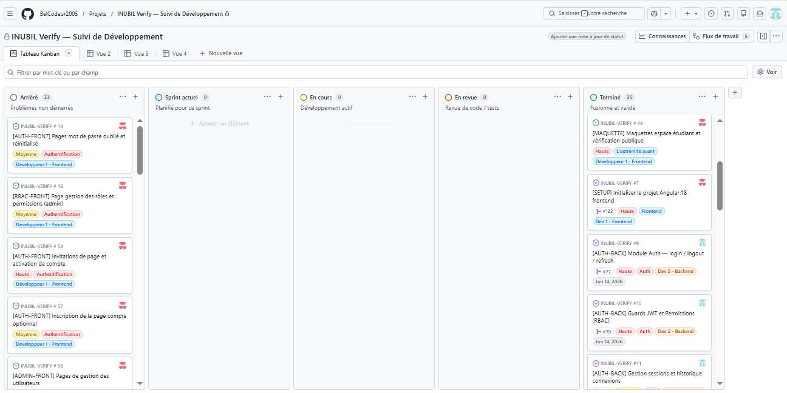
08 - PLANIFICATION & AVANCEMENT DU PROJET
Géré via GitHub Projects - 69 issues, 8 milestones, 2 développeurs
16 / 24

Slide 17
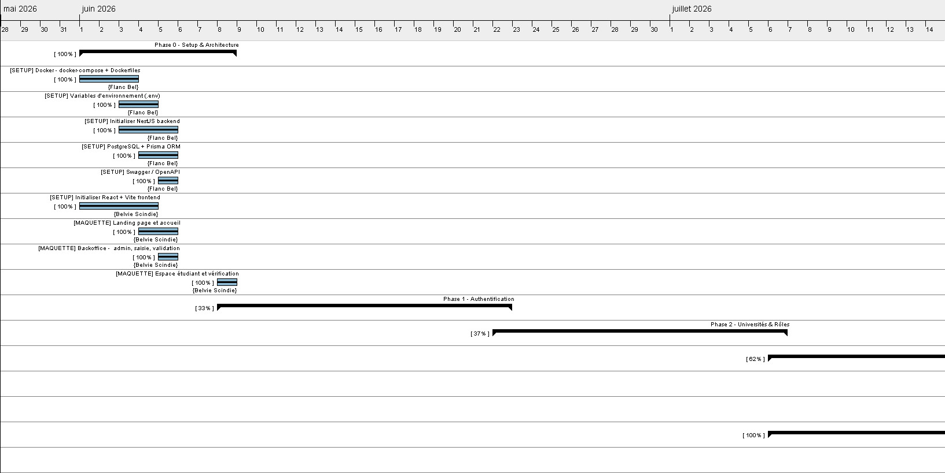
08 - GANTT
17 / 24

Slide 18
09 - DEMO
Demonstration en direct
1
2
3
4
Connexion
Creer un diplome
Valider (Directeur)
Verif. publique
admin@inubil.com Admin123!
Remplir le formulaire pour un etudiant
Upload PDF puis Validation
Scanner le QR code /verify/INUB-...
API : http://localhost:3000 - Swagger : http://localhost:3000/api/docs - App : http://localhost:4200
18 / 24
Notes:
Passons a la demonstration. Nous allons parcourir le flux complet en 4 etapes. D'abord la connexion en tant qu'administrateur avec les identifiants du seed. Ensuite la creation d'un diplome pour un etudiant fictif. Puis la validation par le directeur apres upload du PDF — c'est ce moment qui declenche la blockchain. Et enfin la verification depuis la page publique en scannant le QR code genere. Ceci montre le systeme en condition reelle, de bout en bout.

Slide 19
09 - BLOCKCHAIN
Preuve blockchain - Transaction reelle
Contrat deploye
0x75a23a30753548e08fD4b47e6664a941C6C1315E
Polygon Amoy Testnet - amoy.polygonscan.com
Transaction d'enregistrement diplome
Hash tx : 0xd33eb14ef6e765...
Statut : Succes - Reseau : Polygon Amoy - Bloc confirme
Contenu : enregistrerDiplome(bytes32 hashSHA256, bytes32 universiteId, string numeroUnique)
Ce que ca prouve :
Le diplome existait a la date de la transaction
Son hash SHA-256 est immuable sur la blockchain
N'importe qui peut verifier sur PolygonScan sans compte
19 / 24
Notes:
Voici la preuve concrete que la blockchain fonctionne. Cette transaction est reelle, elle est sur le reseau Polygon Amoy. Elle contient le hash SHA-256 d'un diplome de test. Cette preuve est publique, permanente, et ne peut pas etre modifiee. N'importe qui peut la verifier en cherchant l'adresse de notre contrat sur amoy.polygonscan.com. C'est la garantie ultime : meme si notre serveur tombe, la preuve reste sur la blockchain.

Slide 20
09 - DEFIS
Defis rencontres & solutions apportees
Module ethers.js introuvable
Transaction hash absent dans la verification
Les node_modules Docker etaient mis en cache. Solution : --renew-anon-volumes force la recreation du volume.
lireBlockchain() ne retourne pas le hash. Solution : merger doc.transaction_hash depuis la base de donnees.
Faucet POL testnet inaccessible
Separation upload/validation
4 faucets essayes sans succes. Solution : Triangle Platform — sans compte, sans prerequis.
Le directeur uploadait et validait en meme temps. Solution : 2 endpoints separes agent/directeur.
Cle privee sans prefixe 0x
PDF accessible apres revocation
Hardhat rejetait la cle silencieusement. Solution : ajout du prefixe 0x dans le fichier .env.
getPdfUrl() ne verifiait pas le statut. Solution : ForbiddenException si statut === 'revoque'.
20 / 24
Notes:
Je vais vous citer les defis techniques les plus significatifs. Le plus inattendu a ete le probleme de cache Docker : ethers.js n'etait pas charge car un volume Docker conservait d'anciens node_modules sans la nouvelle dependance. La solution : forcer la recreation du volume avec --renew-anon-volumes. Un autre defi etait l'acces au reseau de test Polygon : les faucets classiques demandent des prerequisites. Nous avons trouve Triangle Platform qui n'en demande pas. Chaque obstacle nous a appris quelque chose sur l'integration de technologie blockchain en production.

Slide 21
09 - BILAN
Ce qui a ete livre
50+
25
60+
3
endpoints REST documentes
permissions RBAC
tests unitaires Jest
methodes de verification
Fonctionnalites implementees
Frontend React + vite (En cours)
Authentification complete (JWT, refresh, sessions, 2FA email)
39 pages identifiees dans la documentation
Workflow diplome 5 etapes avec ancrage blockchain
Dashboard admin + espace universite
Verification publique (QR - hash - upload PDF)
Portail etudiant + partage diplomes
Rapport PDF horodate avec logo INUBIL
Page verification publique (mobile-first)
Partage securise par token (espace etudiant)
Notifications email (config SMTP en place)
Journal d'audit complet
Deploiement VPS production
Isolation multi-tenant par universite
Migration Polygon Mainnet
Stockage securise Cloudflare R2
21 / 24
Notes:
En termes de livrable, le backend est complet et fonctionnel. 50 endpoints documentes, 25 droits d'acces granulaires, 60 tests automatiques, une integration blockchain reelle sur Polygon. Le frontend Angular est la prochaine etape, en cours de developpement. 39 ecrans ont ete identifies et documentes pour guider NGANGUE TSAFACK BELVIE SCINDIE dans le developpement des interfaces utilisateurs.

Slide 22
09 - ROADMAP
Roadmap - Ce qui vient ensuite
Phase 1
2-3 mois
Phase 2
1 mois
Phase 3
Continu
Frontend React
Production
Ameliorations
Dashboard admin complet
VPS Ubuntu + Nginx + SSL
Notifications email (config prete)
Portail etudiant
Polygon Mainnet
Export CSV journaux audit
Page verification publique
Domaine verify.inubil.com
Import CSV etudiants en masse
PWA mobile-first
Backups automatiques PostgreSQL
Extension a d'autres universites
22 / 24
Notes:
La prochaine etape immediate est le developpement du frontend Angular. Ensuite viendra le deploiement en production sur un VPS avec Nginx, SSL, et la migration du contrat vers le reseau principal Polygon. A plus long terme, nous prevoyons d'ajouter des notifications email — la configuration SMTP est deja en place — des exports de donnees pour l'administration, et une extension potentielle a d'autres universites partenaires d'INUBIL.

Slide 23
En resume
INUBIL Verify :
Une API REST robuste
12 modules, 50+ endpoints, securisee par JWT + RBAC + isolation multi-tenant
Un ancrage blockchain reel
Contrat deploye sur Polygon Amoy, verifiable publiquement sur PolygonScan
Un stockage securise
PDFs prives sur Cloudflare R2, accessibles uniquement via presigned URLs 15 min
3 modes de verification
QR code - Hash SHA-256 - Upload PDF — sans compte, sans friction
Pret pour la production
Docker, variables d'env, migrations Prisma, tests Jest — il reste le frontend
23 / 24
"La blockchain ne remplace pas la confiance - elle la rend inutile."
Notes:
Pour conclure, INUBIL Verify resout un probleme concret : la verification des diplomes au Cameroun est longue, couteuse et peu fiable. Notre solution est robuste, securisee, et basee sur une technologie immuable. Le backend est complet et livre aujourd'hui avec une infrastructure prete pour la production. Le frontend va permettre a l'equipe d'ISTAMA INUBIL de commencer a utiliser la plateforme et aux etudiants d'acceder a leurs diplomes certifies.

Slide 24
Merci de votre attention.
Questions & Discussion
API :
http://localhost:3000/api/docs
Contrat :
amoy.polygonscan.com - 0x75a23a...1315E
Depot :
github.com/BelCodeur2005/INUBIL-VERIFY
TCHENTCHEU JIAGAM FLANC BEL - Dev Backend
NGANGUE TSAFACK BELVIE SCINDIE - Dev Frontend & Maquettes
Douala, Cameroun - 2026
Notes:
Merci de votre attention. Nous sommes disponibles pour repondre a vos questions sur n'importe quel aspect du projet. Vous pouvez nous interroger sur l'architecture, les choix technologiques, la securite, la blockchain, ou les prochaines etapes du developpement. La documentation Swagger est accessible en direct si vous souhaitez voir les endpoints. Nous avons egalement le code source disponible si vous voulez l'explorer.

